Slide 1
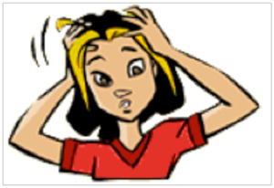
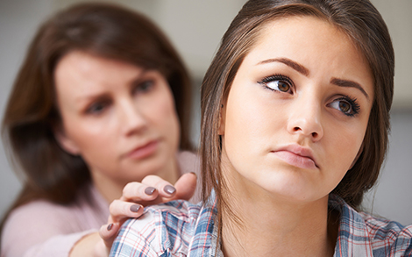
Cambios afectivos y psicosociales (mentales)

Slide 2
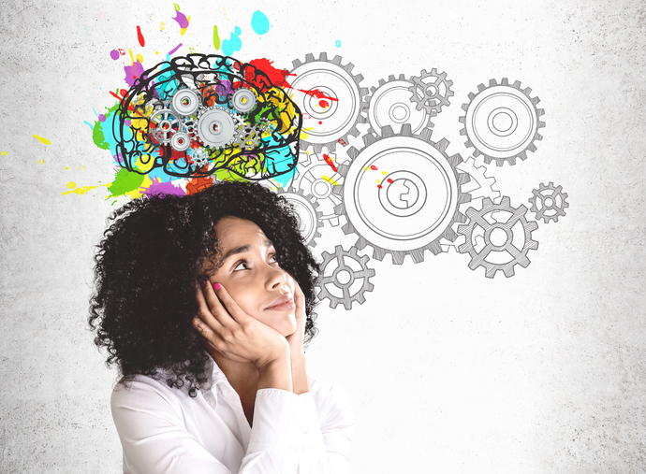
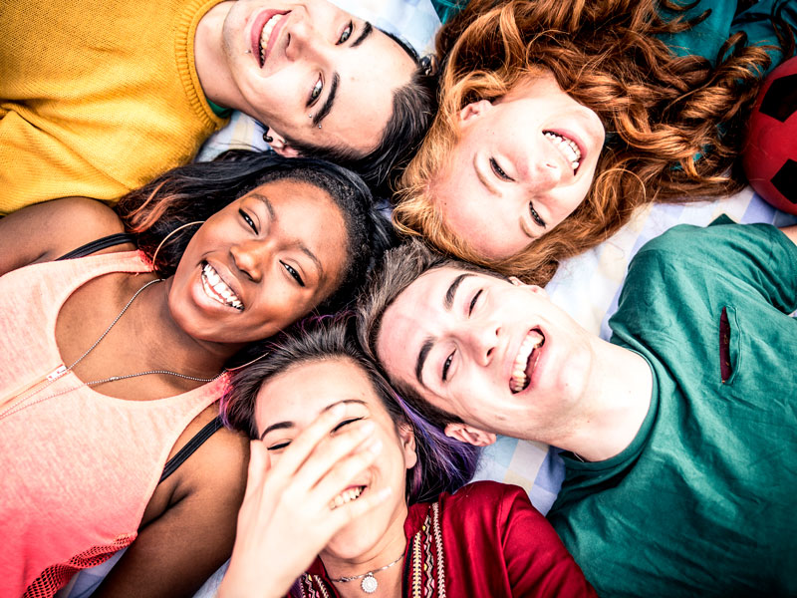
Pensamientos
Gustos
preocupaciones
La lucha por la independencia: experiencias fuera del núcleo familiar y dejar de seguir gunas normas. Comunicación complicada con los papas, falta de comprensión.
La experimentación: probar estilos y conductas nuevas ´para ti, incluso acercándote a un nievo grupo de amigos para descubrir la identidad.

Slide 3
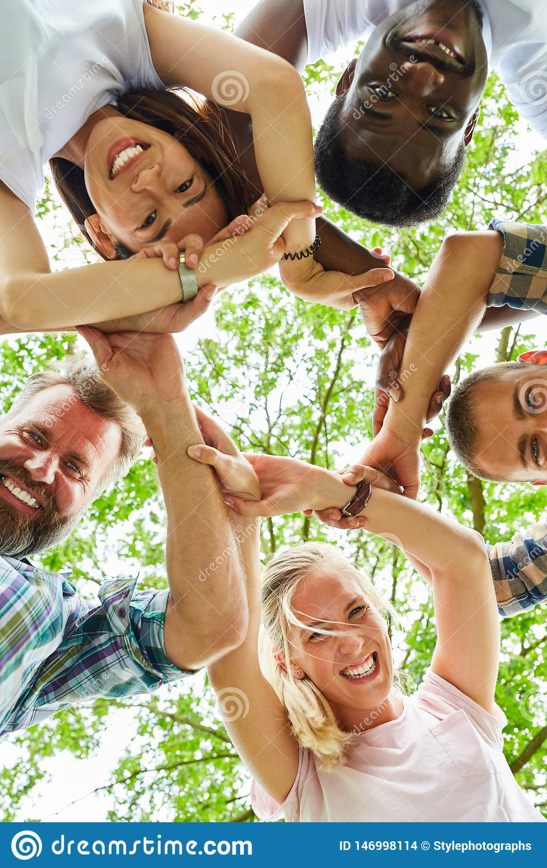
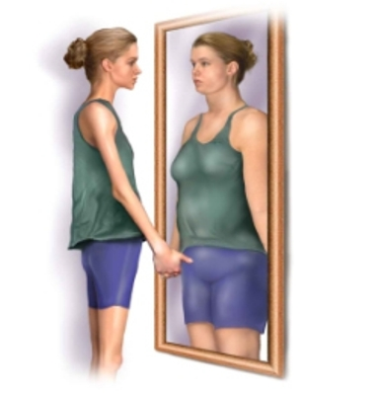
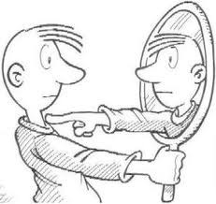
Preocupación por el aspecto corporal: extrañamiento y rechazo al propio cuerpo e inseguridad respecto a su atractivo.
Integración con el grupo de amigos: Experimentan emociones similares.
El desarrollo de la identidad: intentas definirte a ti mismo, lo que eres, lo que piensas, lo que haces y lo que puedes llegar a ser.
La pertenencia a grupos: diversos (virtual, en persona) para convivir , divertirse o de apoyo a grupos

